Slide 1
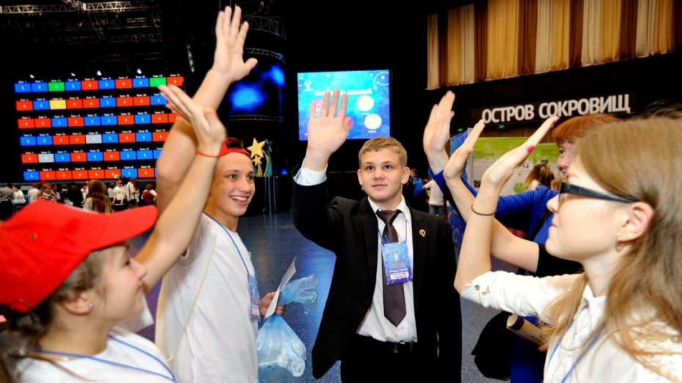
Использование развивающих технологий на уроках при работе с одаренными детьми

Slide 2
Использование развивающих технологий на уроках при работе с одаренными детьми
Одаренные дети – дети, значительно опережающие своих сверстников в умственном развитии, либо демонстрирующие выдающиеся специальные ( музыкальные, художественные и др.) способности.
( Российская педагогическая энциклопедия)

Slide 3
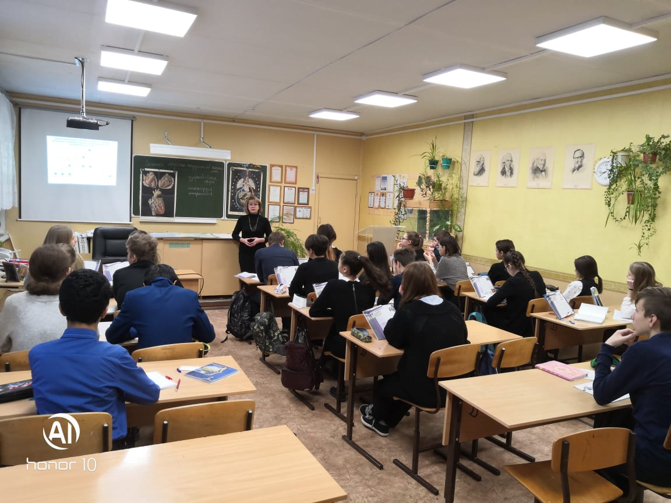
использование разнообразных методов работы на уроке:
постановка проблемно-поисковых задач творческие работы, дидактические игры, проектно-исследовательские работы

Slide 4
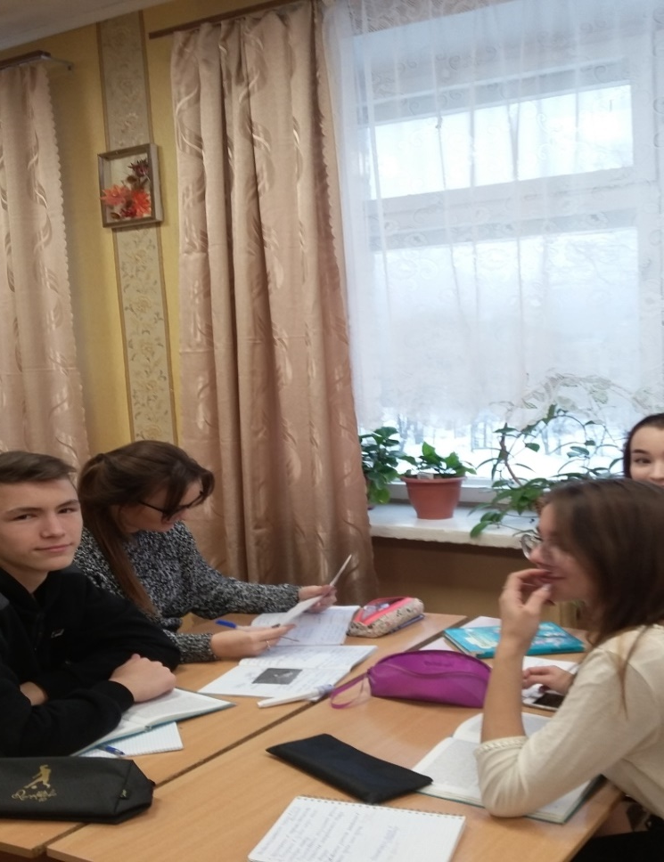
Использование развивающих технологий на уроках при работе с одаренными детьми
Часто использую групповые формы работы, создание мини проектов, ролевые игры, , защиту творческих работ.

Slide 5
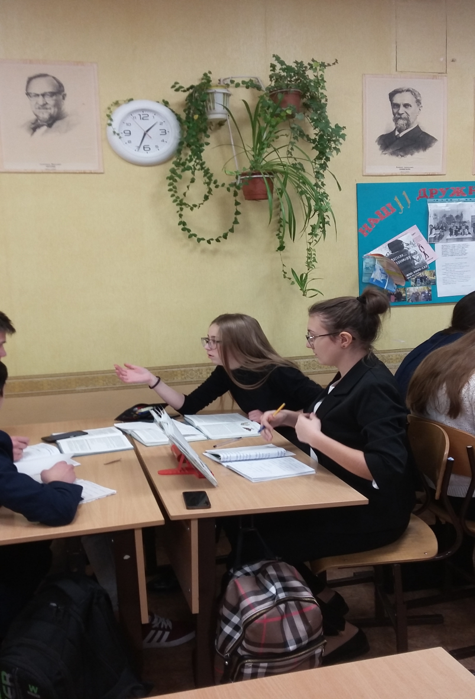
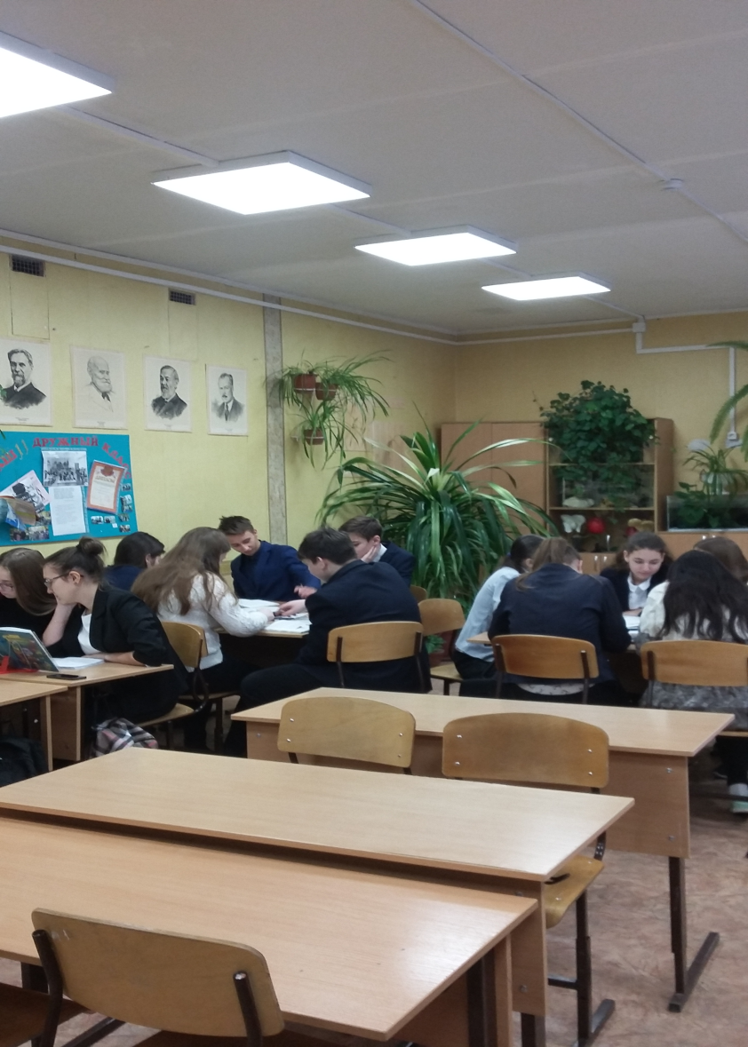
а на уроках повторения и обобщения знаний, уроки-конкурсы, уроки-соревнования, викторины, игры «Самый умный», биологические диктанты, тестирования.

Slide 6
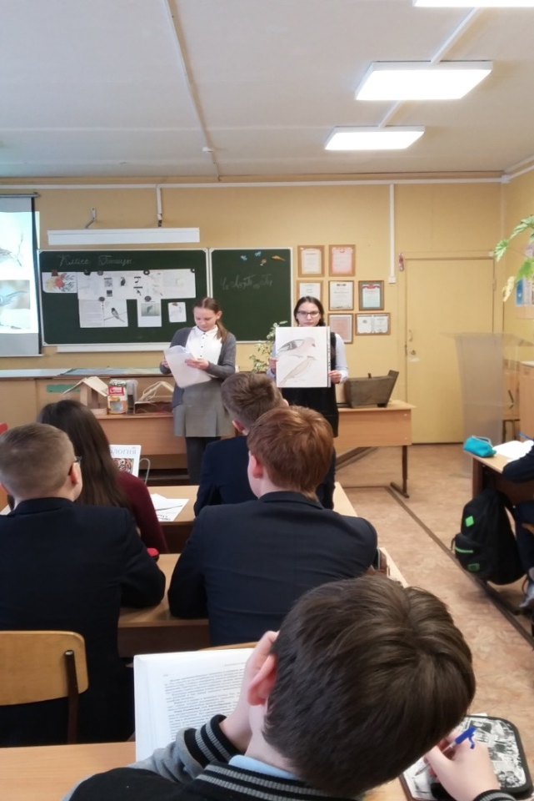
Использование развивающих технологий на уроках при работе с одаренными детьми
педагогические технологии:
– Технология развития критического мышления через чтение и письмо;
– Технология разноуровневого обучения;
– Проблемное обучение;
– Метод проектов;
– Игровые технологии, приемы и методы;
– Технология интегрированного обучения;
– Информационно-коммуникационные

Slide 7
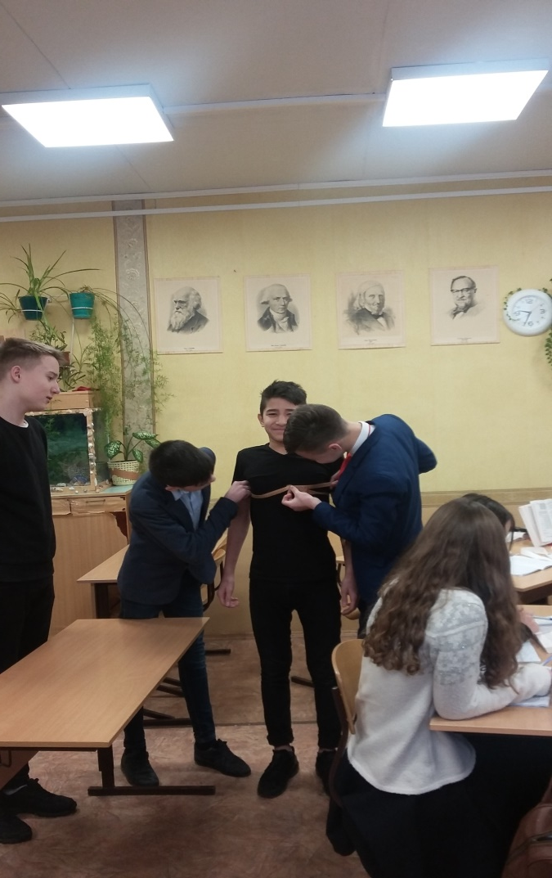
Использование развивающих технологий на уроках при работе с одаренными детьми
Игровые технологии, приемы и методы при обучении биологии применяются, пожалуй, наиболее широко.

Slide 8
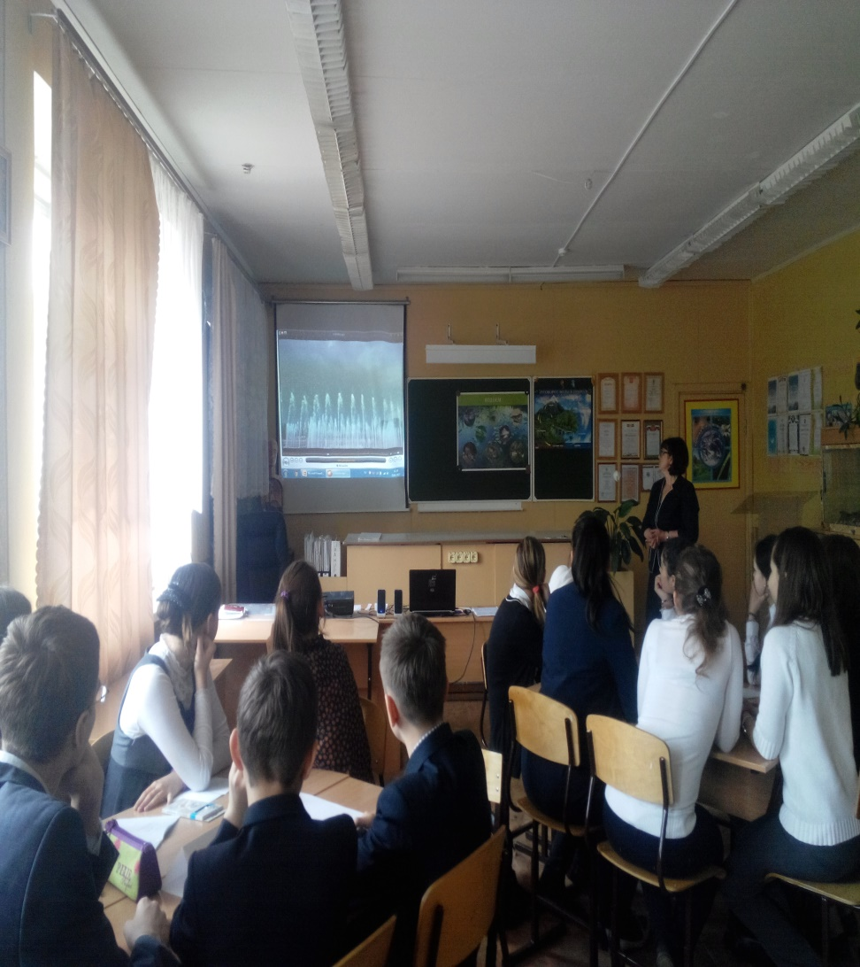
Использование развивающих технологий на уроках при работе с одаренными детьми
Современные информационные и коммуникационные технологии обладают уникальными дидактическими возможностями.

Slide 9
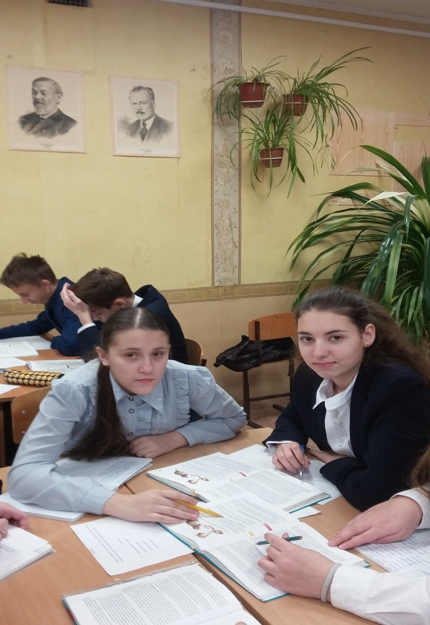
Использование развивающих технологий на уроках при работе с одаренными детьми
Метод проектов как элемент творческой деятельности учащихся сегодня прочно занял свое место среди современных педагогических технологий и широко применяется как в урочной, так и во внеурочной деятельности.

Slide 10
Проектная деятельность – одна из технологий воспитания мотивированных детей.
Проект характеризуюется следующими признаками:
наличие социально значимой задачи,
планирование действий по разрешению проблемы,
поиск информации, которая затем будет обработана и осмыслена учащимися,
оформление “продукта”, представляющего результаты этой деятельности,
презентация “продукта” и его социальной значимости

Slide 11
Что же такое мини-проект?
Метод мини проектов используется на одном-двух уроках, но суть самого метода, его идея должна оставаться неизменной — самостоятельная поисковая, исследовательская, проблемная, творческая деятельность учащихся, совместная или индивидуальная.

Slide 12
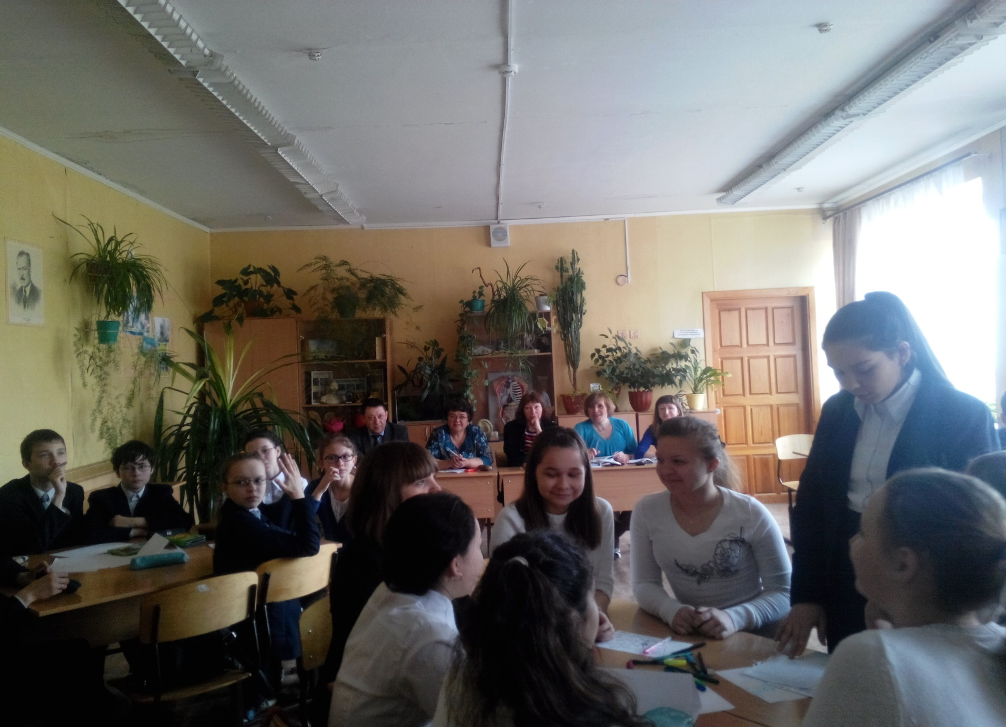
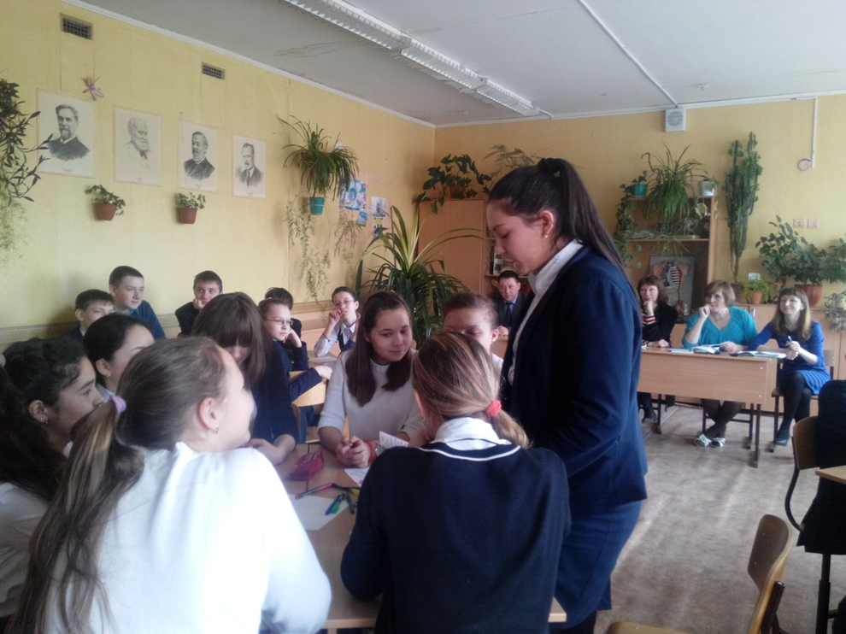
Работа над мини проектами на уроке

Slide 13
Этапы урока
Организационный момент (тема урока, цель)
Планирование работы, выдвижение гипотезы, формулирование задач.
Самостоятельная работа учащихся с информацией, подведение итогов сбора необходимой информации по поставленной проблеме.
. Практическая работа по созданию продукта проекта и
его публичному представлению.
Презентация готового продукта проектной деятельности.
Рефлексия.
Домашнее задание.

Slide 14

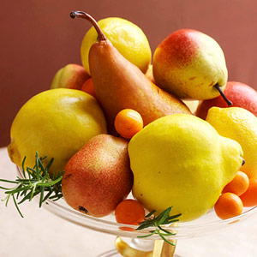
Витамины

Slide 15

Актуальность темы:
Недостаток витаминов в пище, особенно в период зимы и весны, негативно сказывается на здоровье человека, когда мы потребляем мало фруктов, редко бываем на свежем воздухе. Поэтому в этот период желательно принимать витаминные препараты. Но не все знают какие, как, когда и сколько нужно принимать витаминов. Заботиться о своем здоровье надо начинать с детства.

Slide 16
Цели урока
Углубить и обобщить знания о значении витаминов, содержании их в продуктах питания, условиях сохранения и правилах приема витаминных препаратов, роли витаминов в обмене веществ.

Slide 17
Основополагающий вопрос урока
Действительно ли витамины – чудодейственные вещества?
Проблемные вопросы
Какого значение витаминов в организме?
Как обеспечить организм витаминами круглый год?
Как принимать витамины?
Источники витаминов.
Сколько нужно витаминов человеку?
Как сохранить витамины в пище?

Slide 18
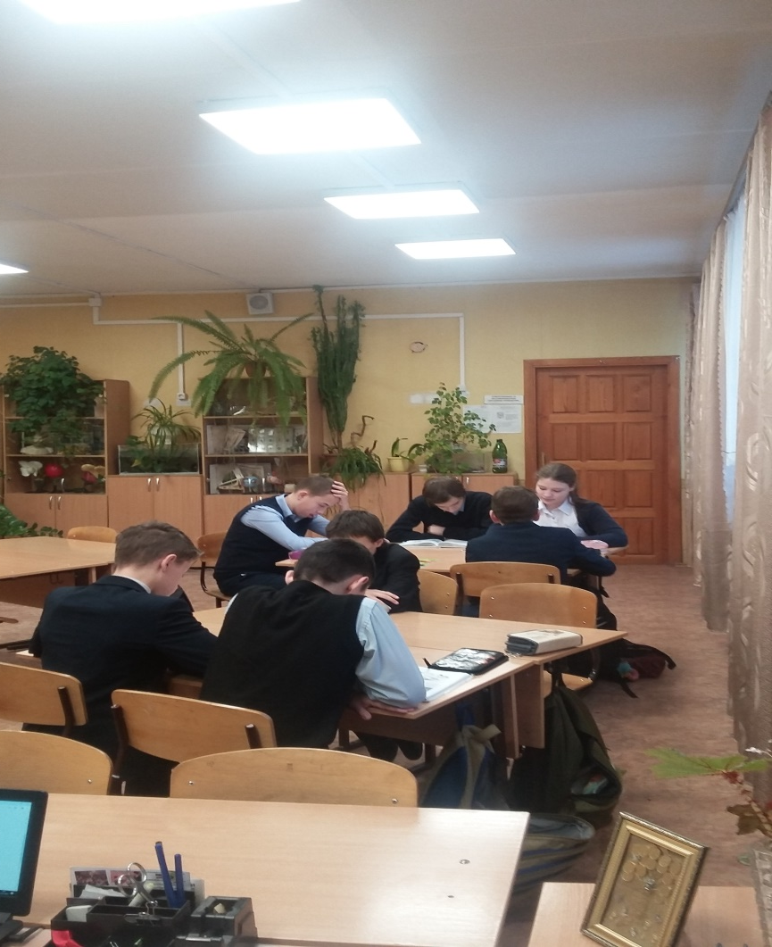
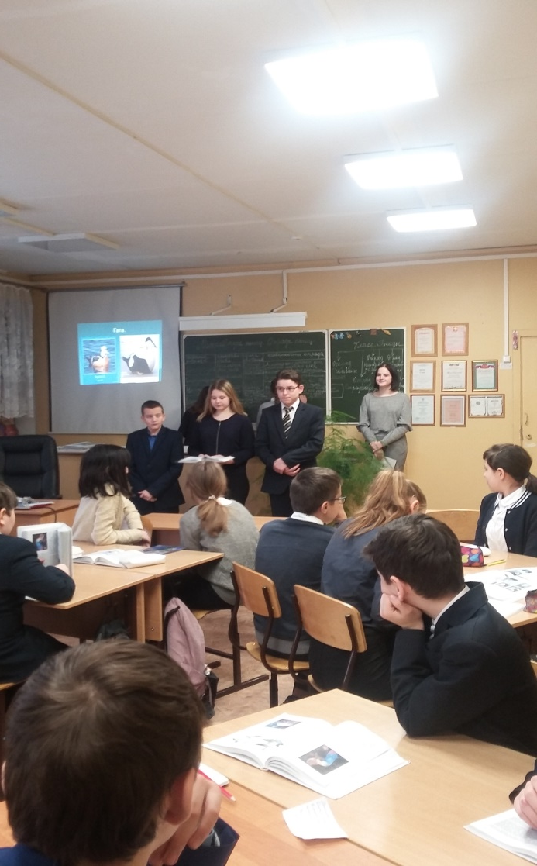
Работа над мини проектами на уроке

Slide 19
этапы работы над проектом:
1 этап « Начальный»- Выбор проблемы, введение в проблему, выдвижение гипотезы, постановка целей и задач поиска. Выработка плана работы
2 этап «Поисковый» - Работа в информационном поле, сбор необходимой информации по проблеме в различных источниках, анализ и структурирование собранного материала, качественная и количественная обработка собранного материала.
3 этап «Исследовательский » - Проведение исследования, решение поставленной проблемы
4 этап «Обработка результата» - Переработка полученных данных, анализ и редактирование полученных данных, подтверждение или отрицание выдвинутой ранее гипотезы, оформление полученных данных в виде продукта проекта
5 этап «Заключительный » - Подведение итогов работы, составление письменного отчета, подготовка к публичной защите проекта в виде мультимедийной презентации,либо в любой другой форме.

Slide 20
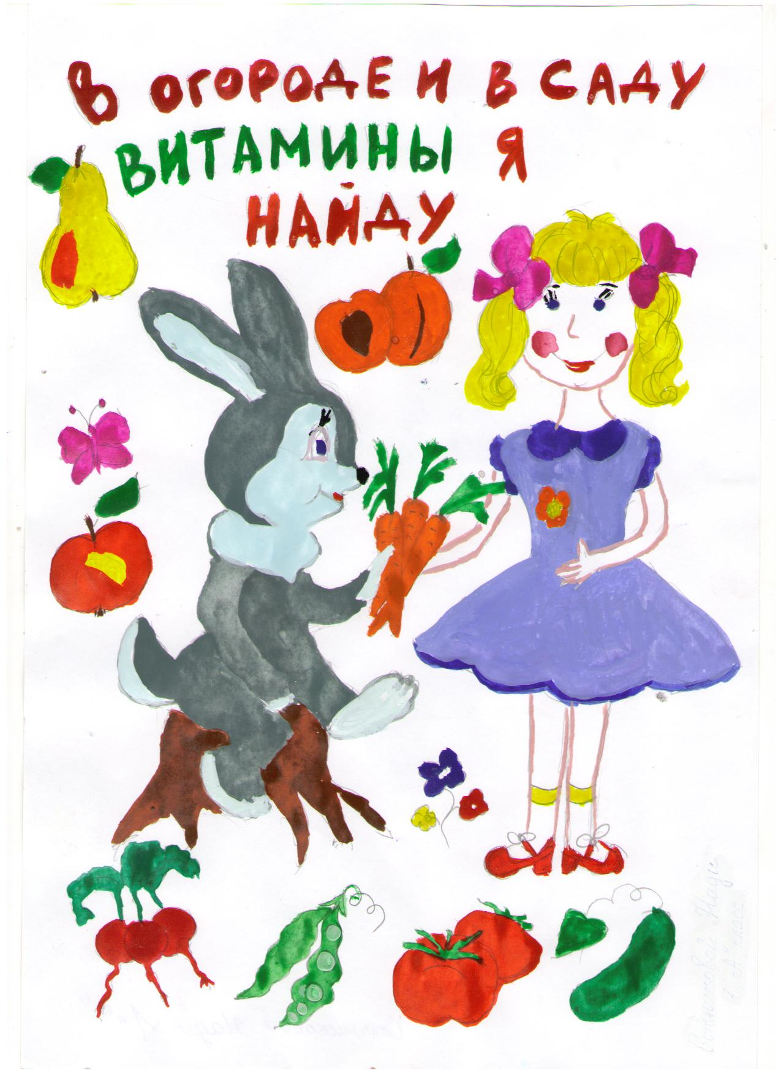
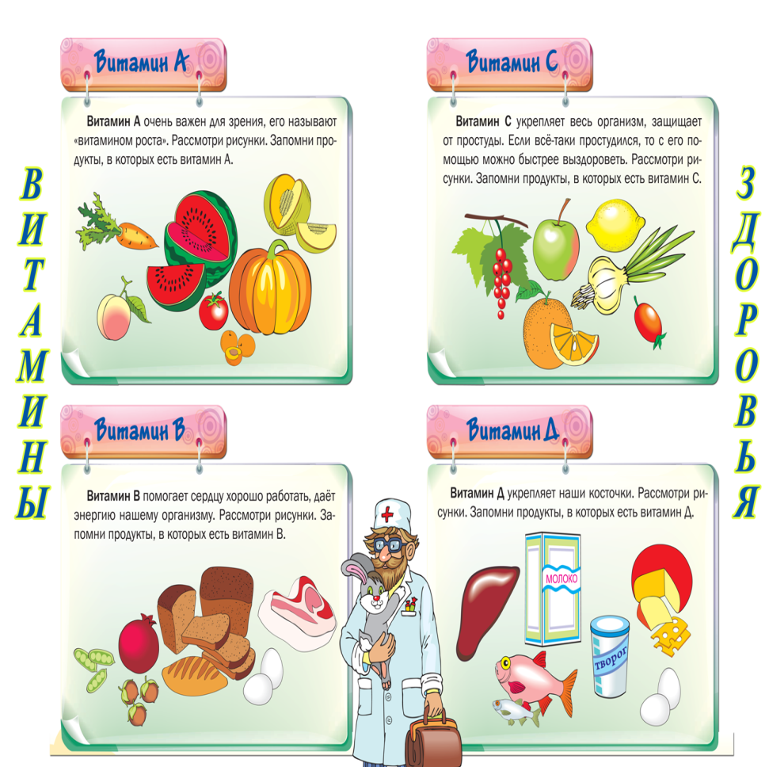
Продуктом проекта может быть плакат, буклет, памятка, эссе и т.д.

Slide 21
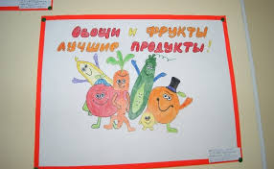
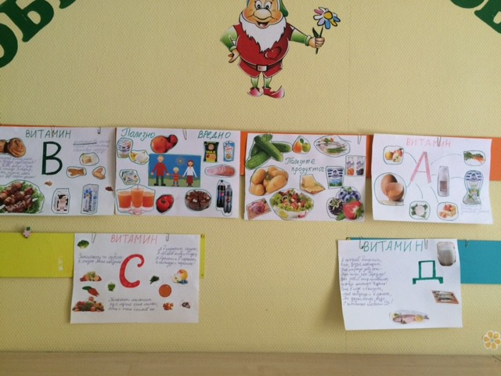
Продуктом проекта может быть плакат, буклет, памятка, эссе и т.д.

Slide 22
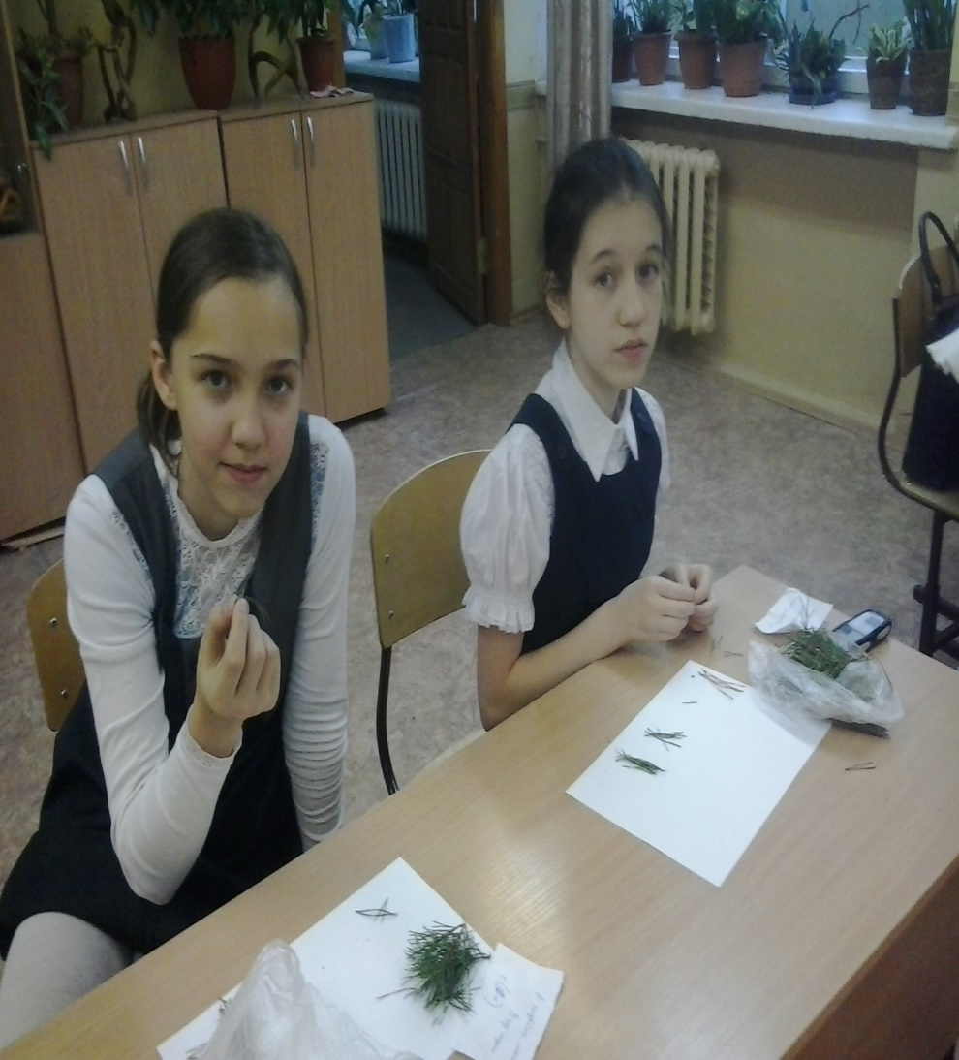
Работа продолжается во внеурочное время
Одаренный учащийся должен получать дополнительный материал к традиционным курсам, большие возможности развития мышления, креативности, умений работать самостоятельно, поэтому работа продолжается во внеурочное время.

Slide 23
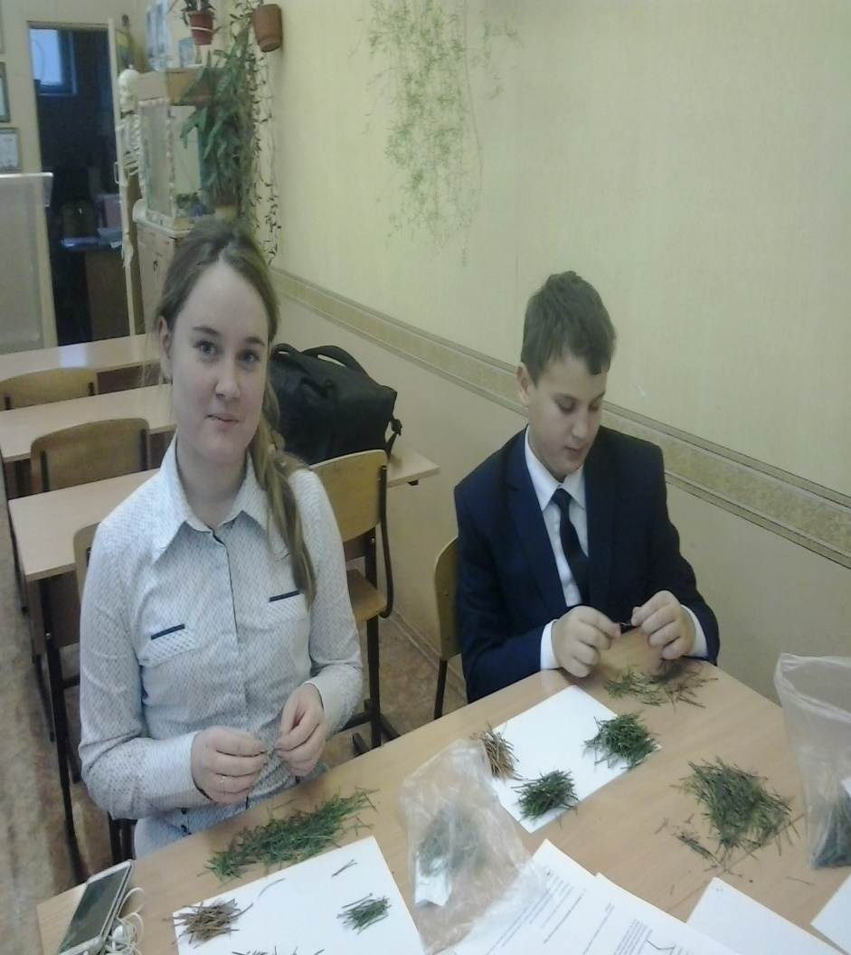
Проектная деятельность – одна из технологий воспитания мотивированных детей.
Одаренные дети, работая над проектами, овладевают методами научной творческой работы и принимают участие в экспериментах, исследованиях, что позволяет им почувствовать уверенность в себе, «не потеряться», самоутвердиться, ощутить радость успеха.

Slide 24
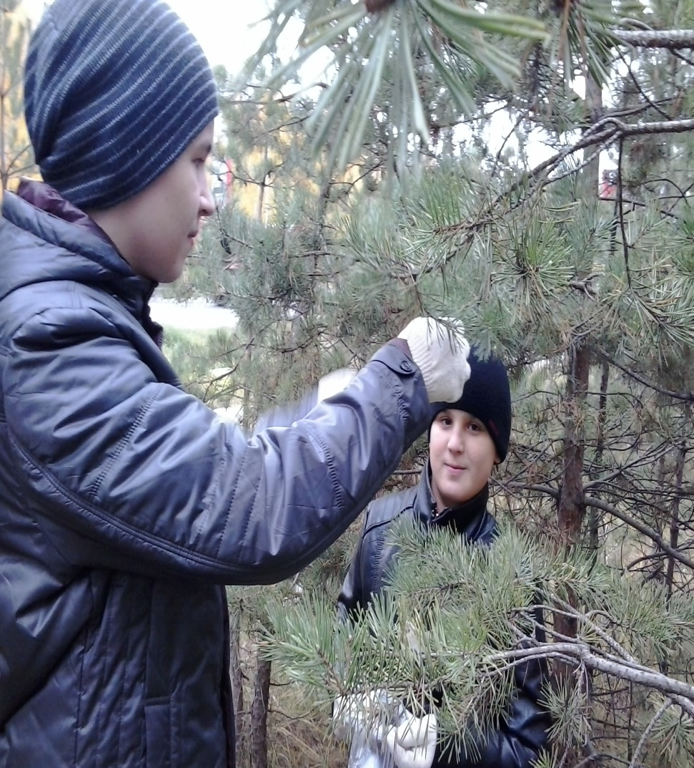
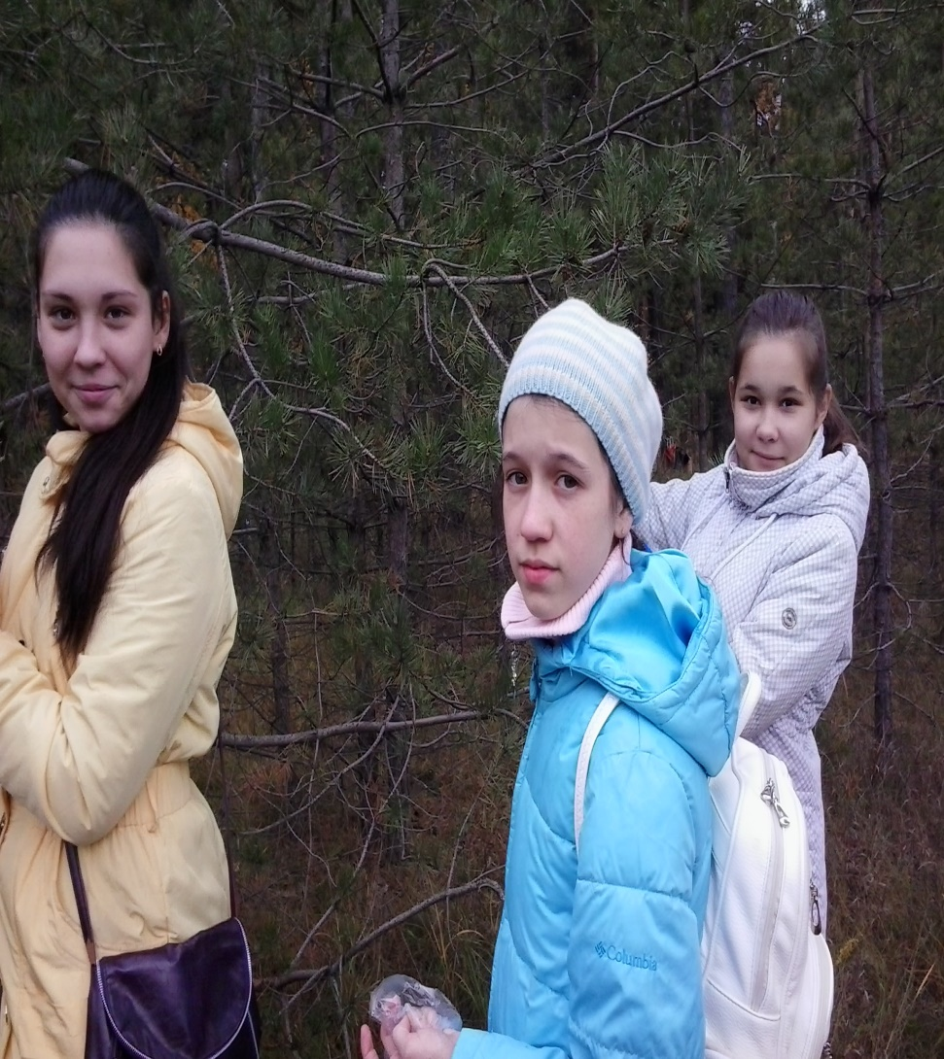
Этапы работы над проектом

Slide 25
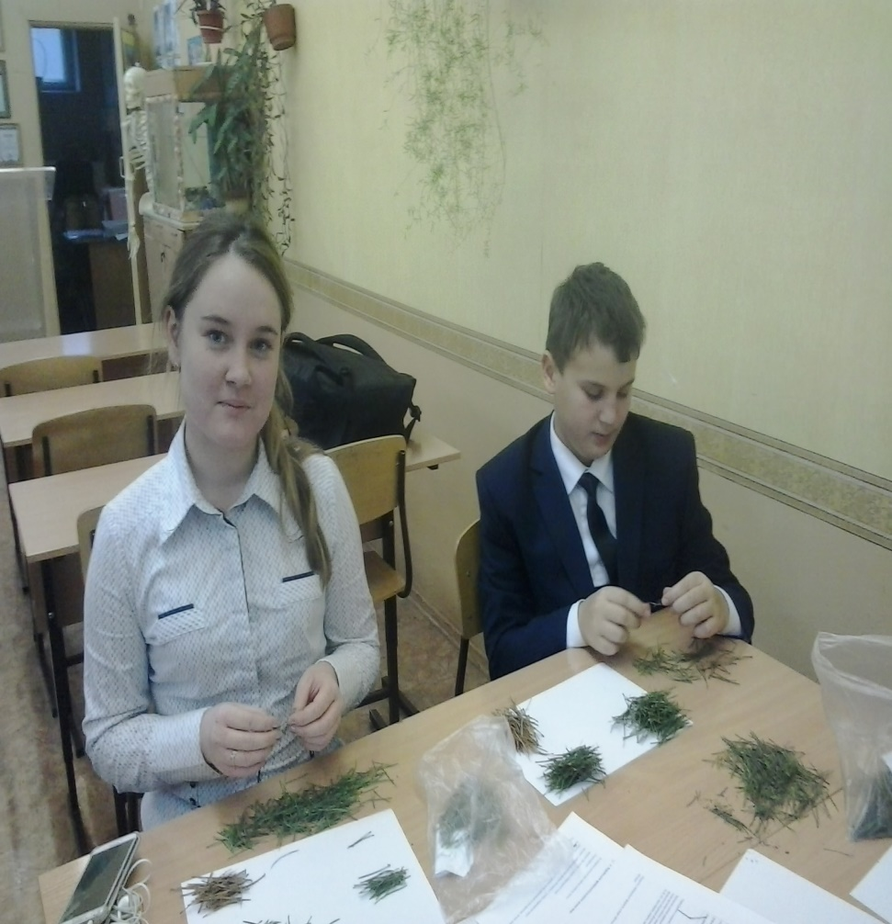
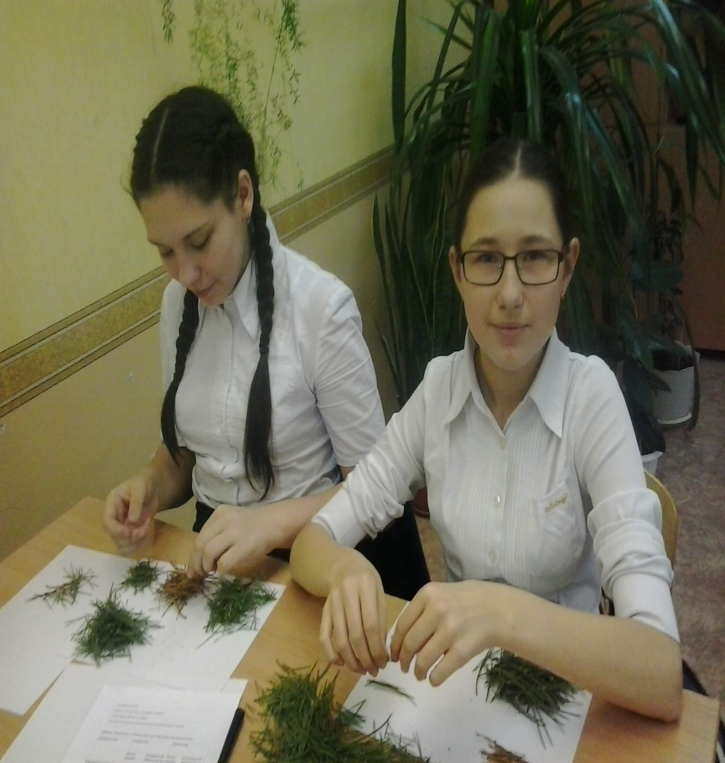
Этапы работы над проектом

Slide 26
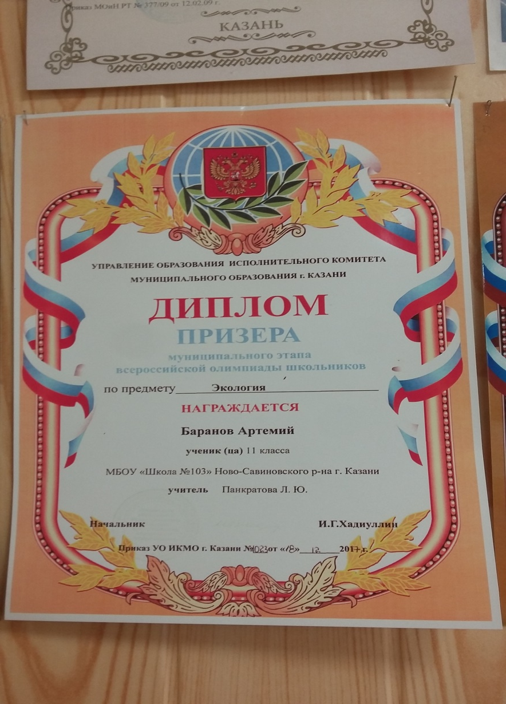
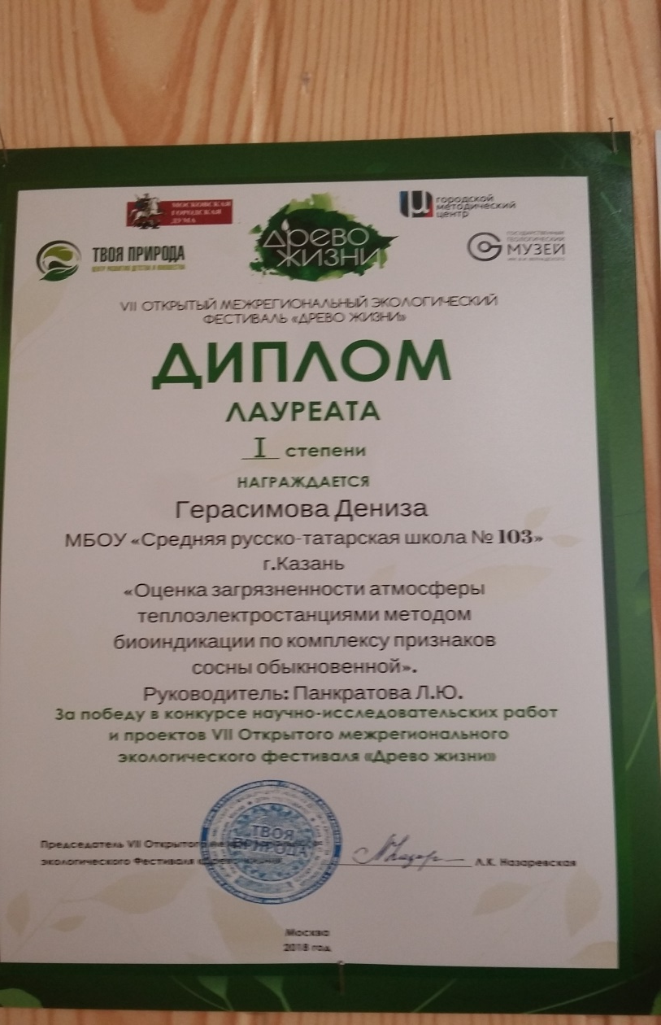
Результаты работы

Slide 27
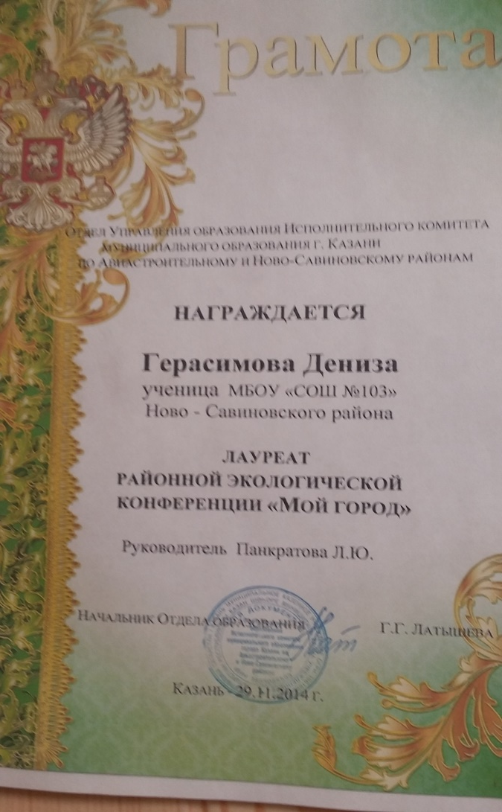
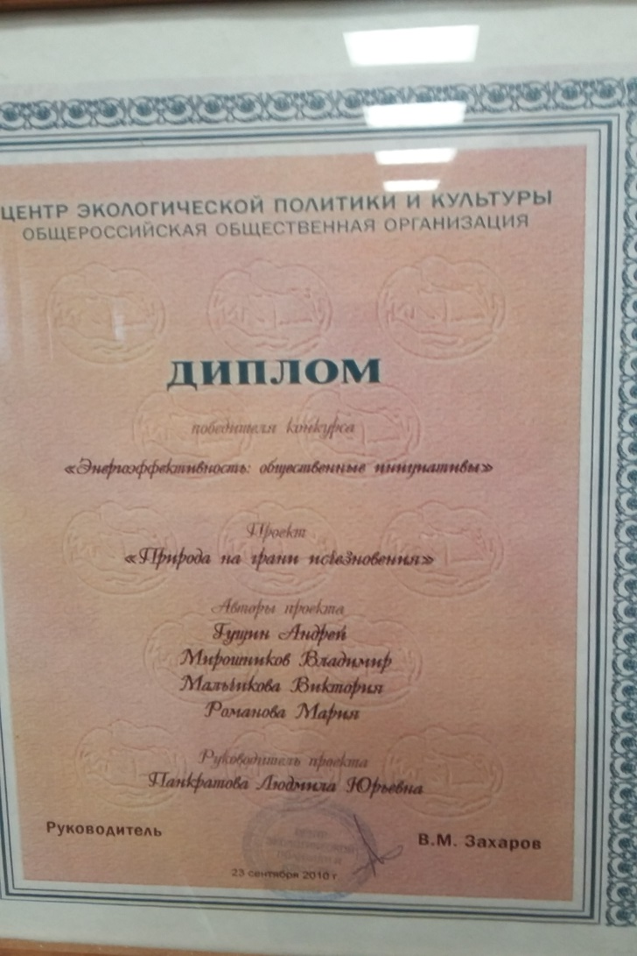
Результаты работы

Slide 28
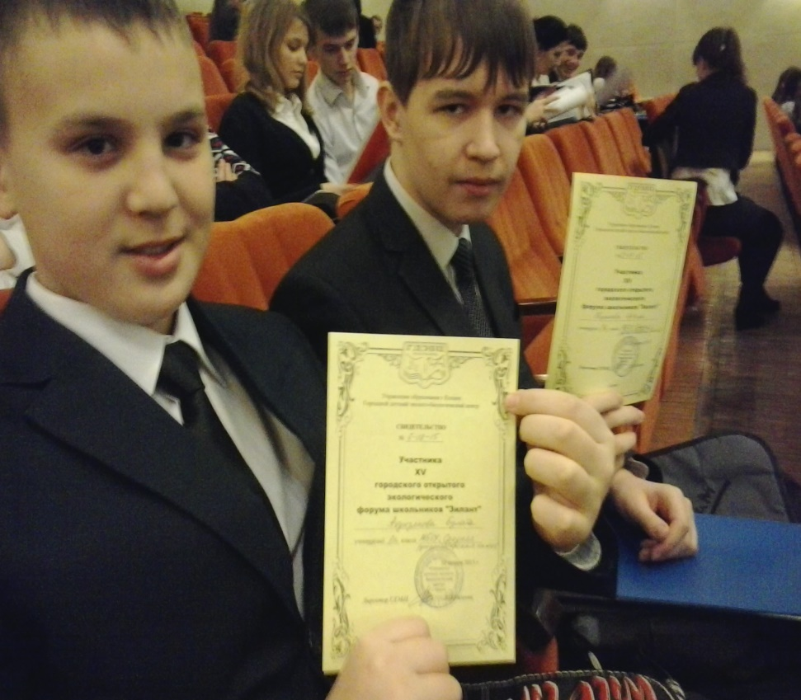
Использование развивающих технологий на уроках при работе с одаренными детьми
мои воспитанники принимают участие в различных конкурсах, интеллектуальных играх, предметных олимпиадах, научно-практических конференциях

Slide 29
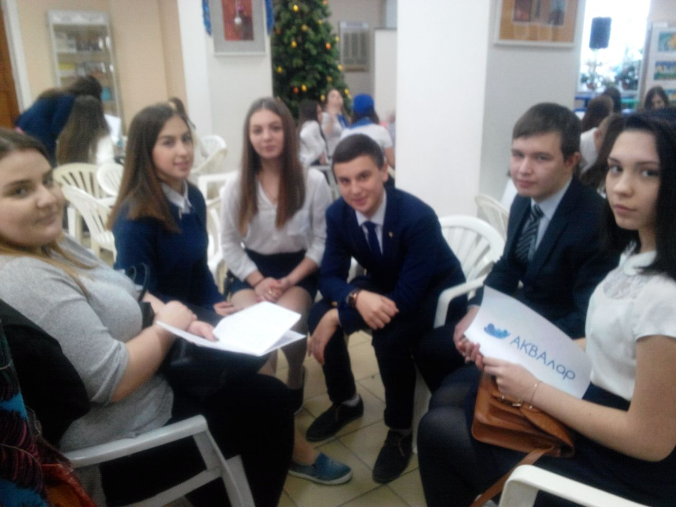
Перед выступлением на экологическом брейн ринге

Slide 30
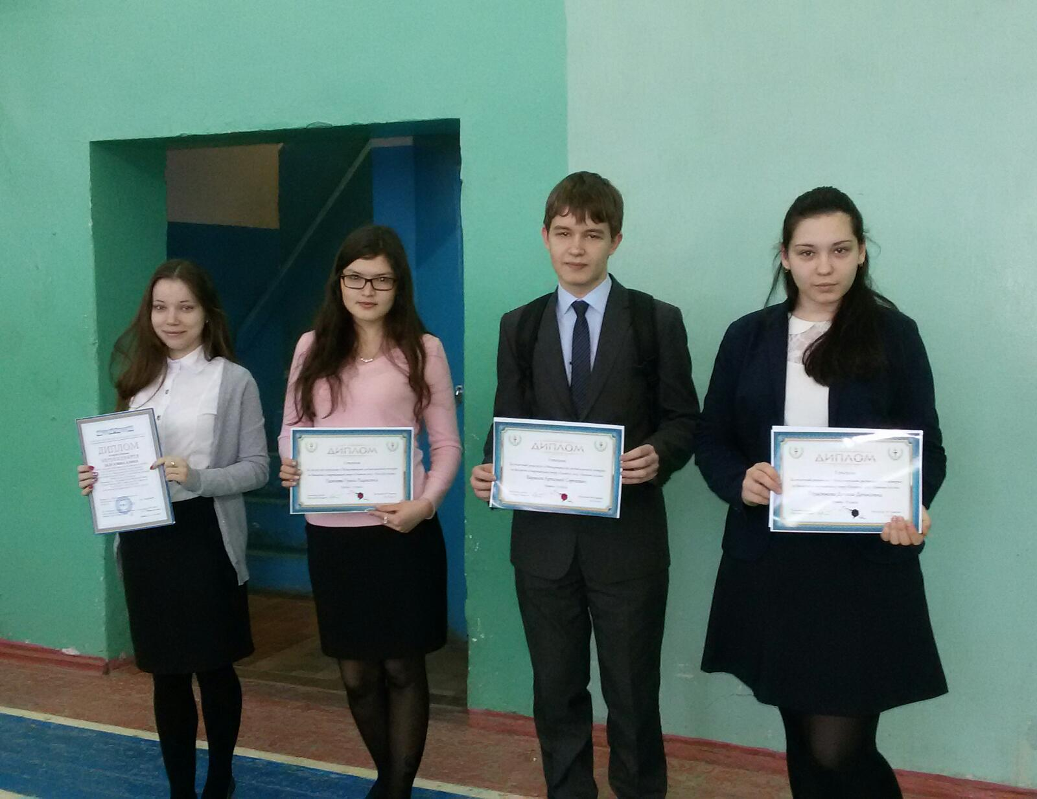
Гордость школы – победители олимпиад

Slide 31
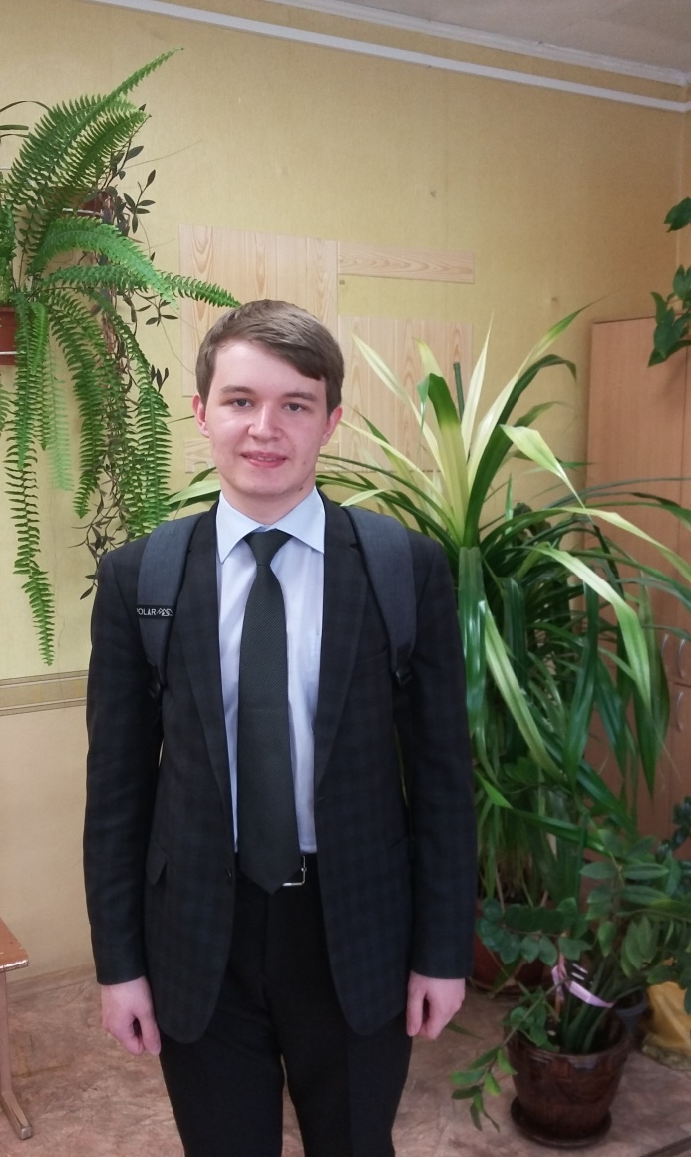
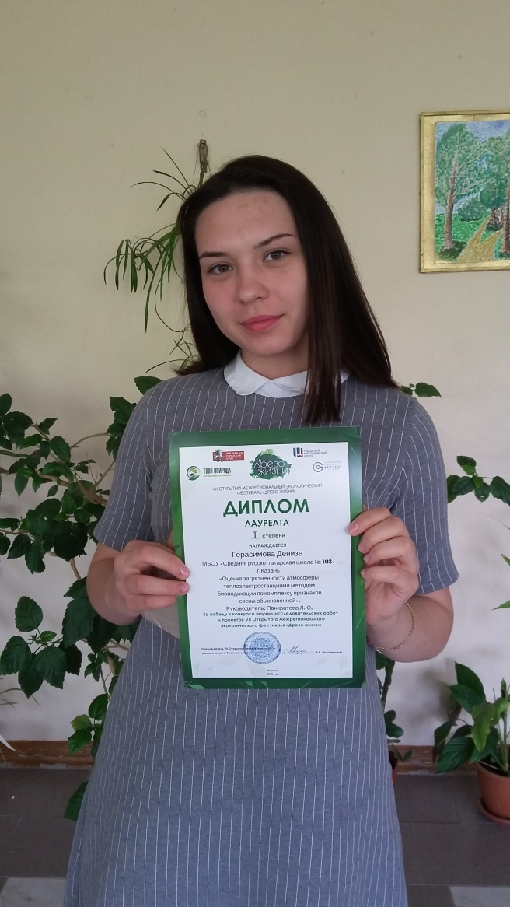
Призеры муниципального тура Всероссийской олимпиады по экологии

Slide 32
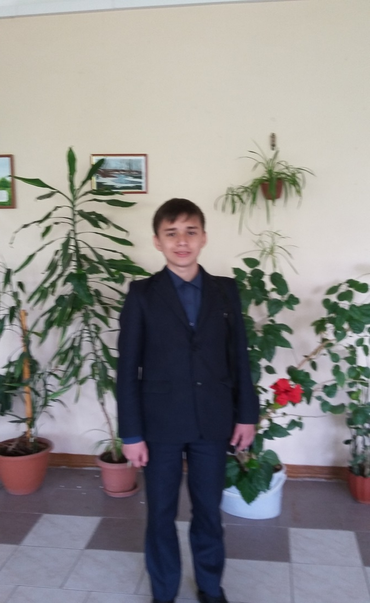
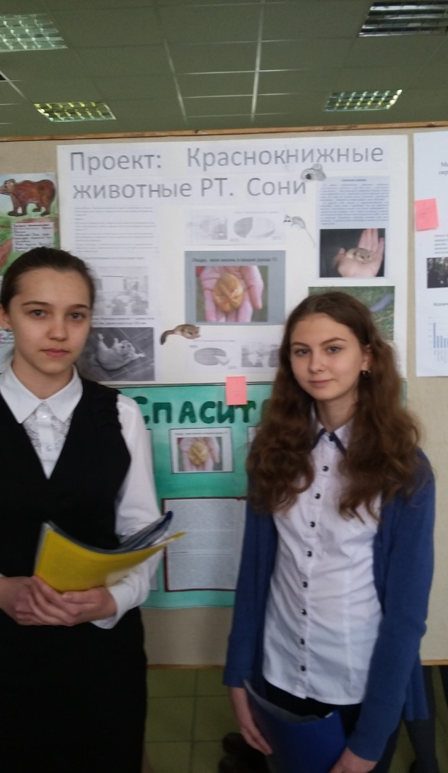
Лауреаты экологической конференции « Зилант»

Slide 33
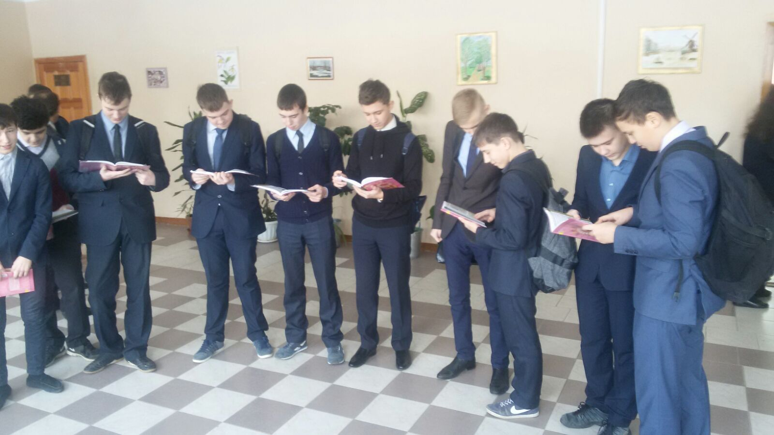
Перед уроком биологии

Slide 34
Спасибо за внимание !

Slide 35
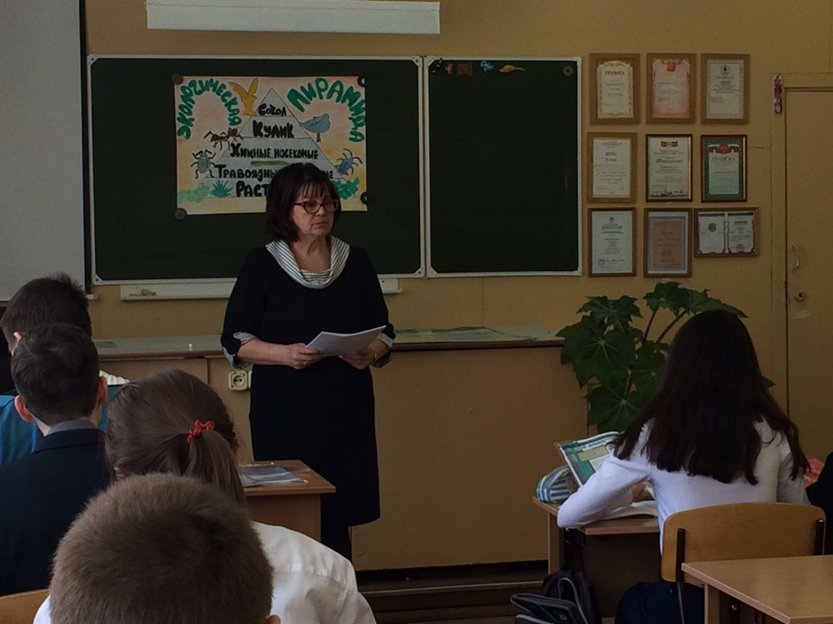
Учителя нашего методического объединения используют разнообразные методы работы как на уроке так и во внеурочное время. Такие как постановка проблемно-поисковых задач, творческие работы, дидактические игры, проектно-исследовательские работы.

Slide 36
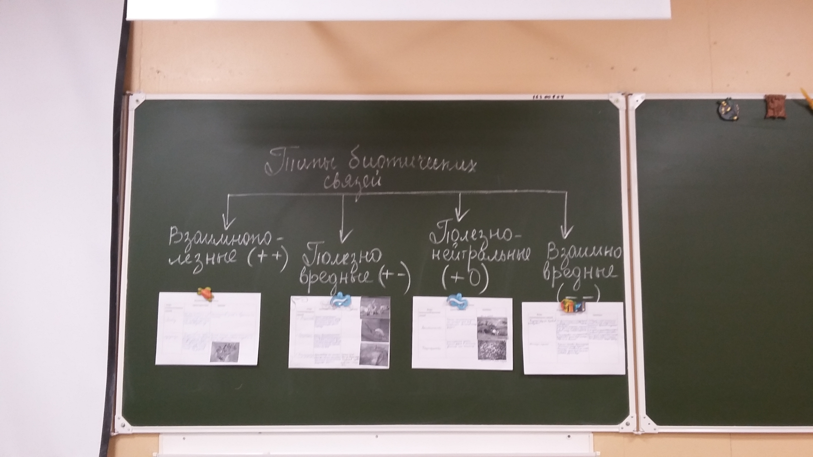
В своей педагогической деятельности учителя и активно используют проектную технологию.
Данные проекты, формируют у детей целостную картину мира, создают широкие возможности для развития многих компонентов личности: опыта творческой деятельности, рационального стиля мышления, эмоционального, теоретического и практического познания окружающего мира.

Slide 37

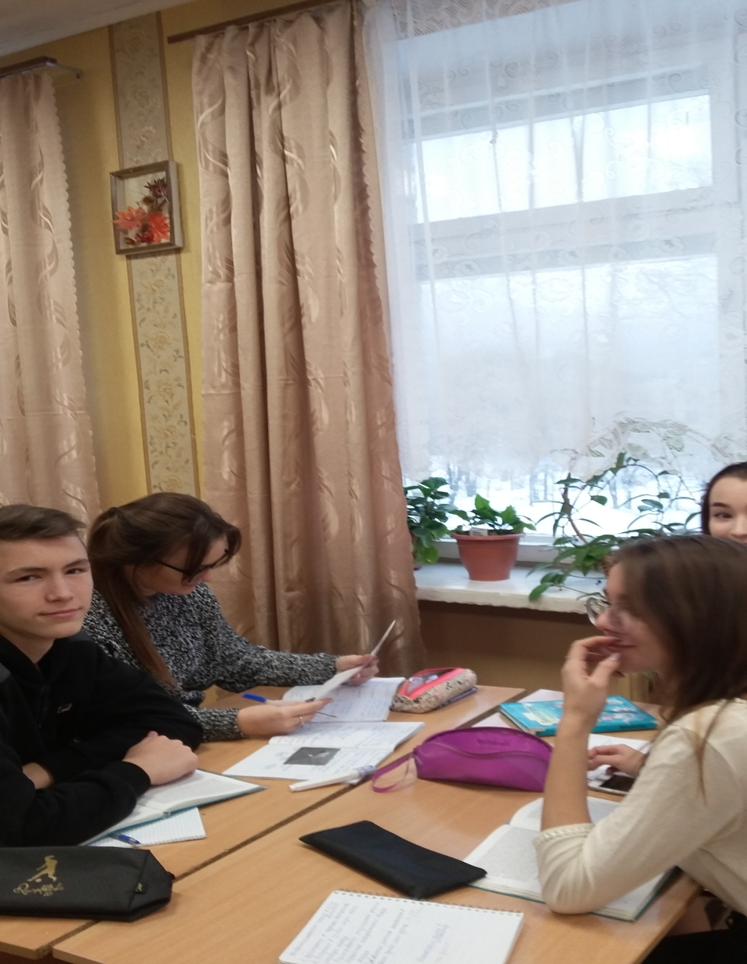

Slide 38
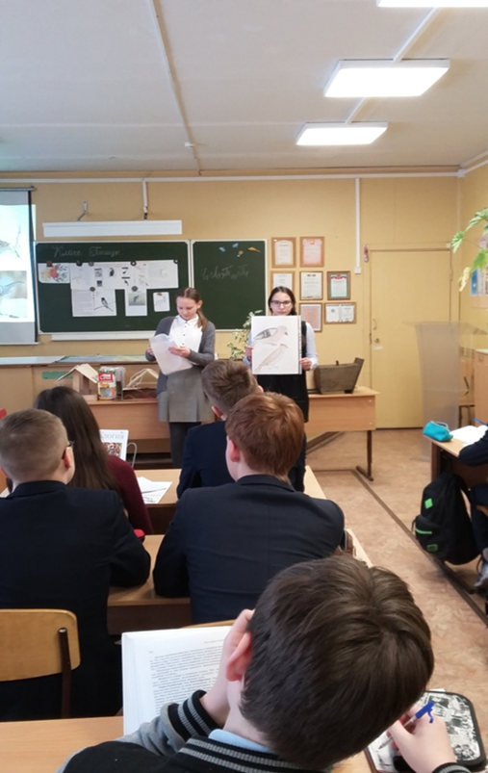
Защита мини проектов

Slide 39
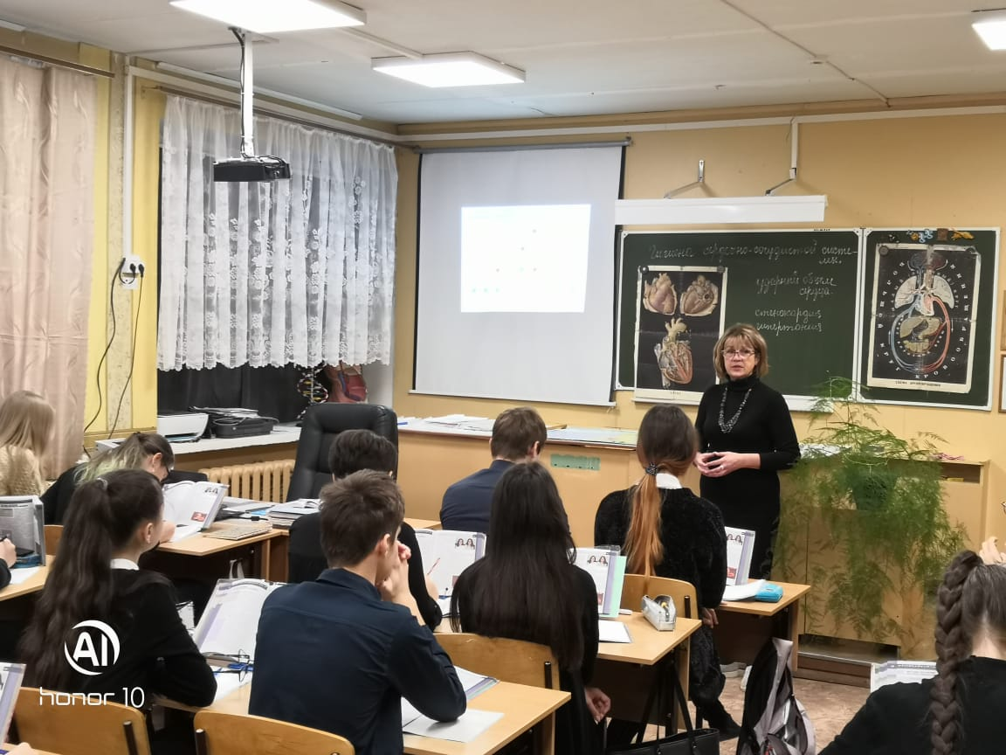
Семинарское занятие в 9а классе
Перечисленные формы работы и виды деятельности нашли широкое применение в рамках семинаров, в различных практикумах на уроках.

Slide 40


Slide 41


Slide 42
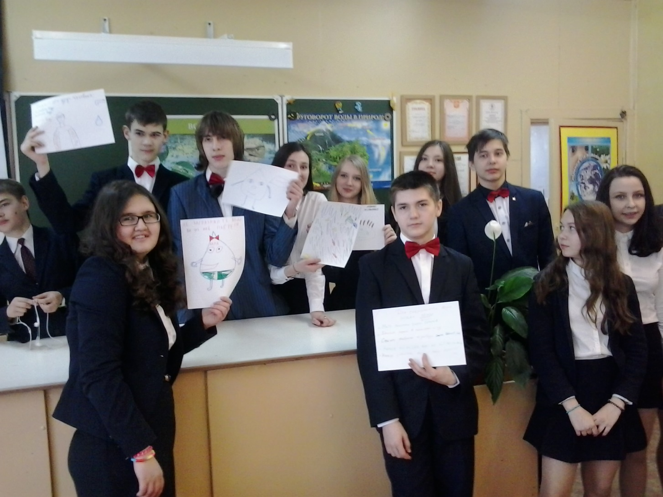

Slide 43
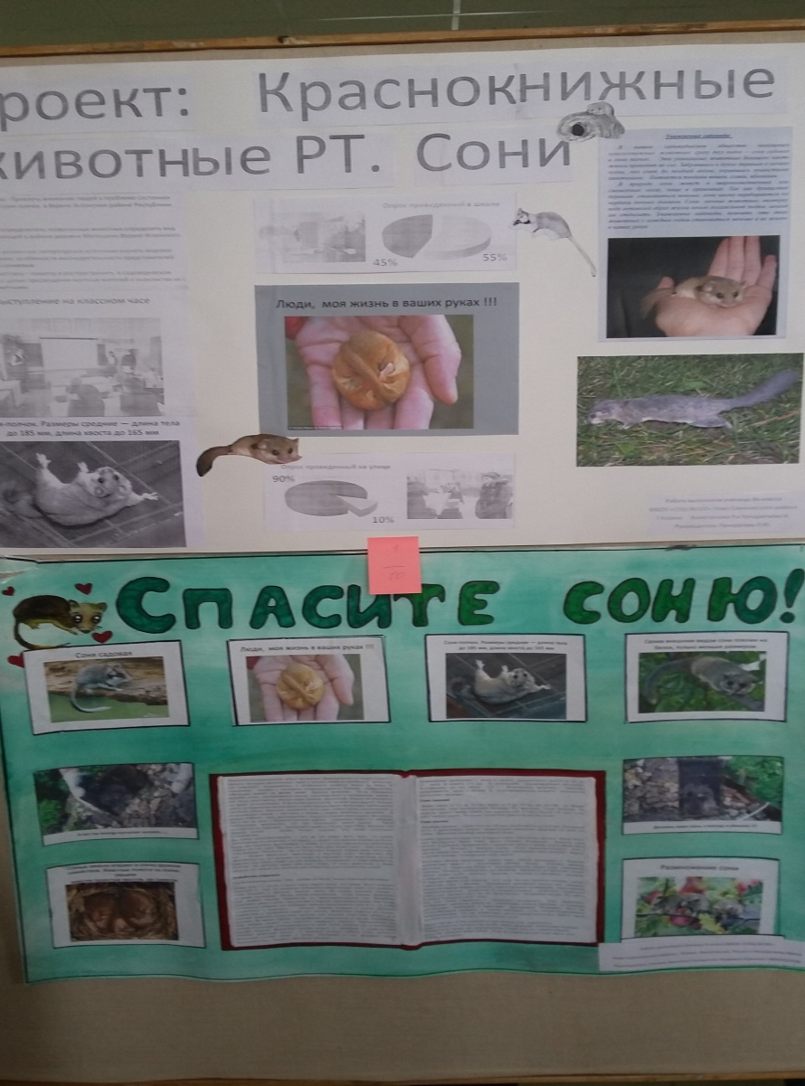

Выступление на конференции

Slide 44


Slide 45


Slide 46
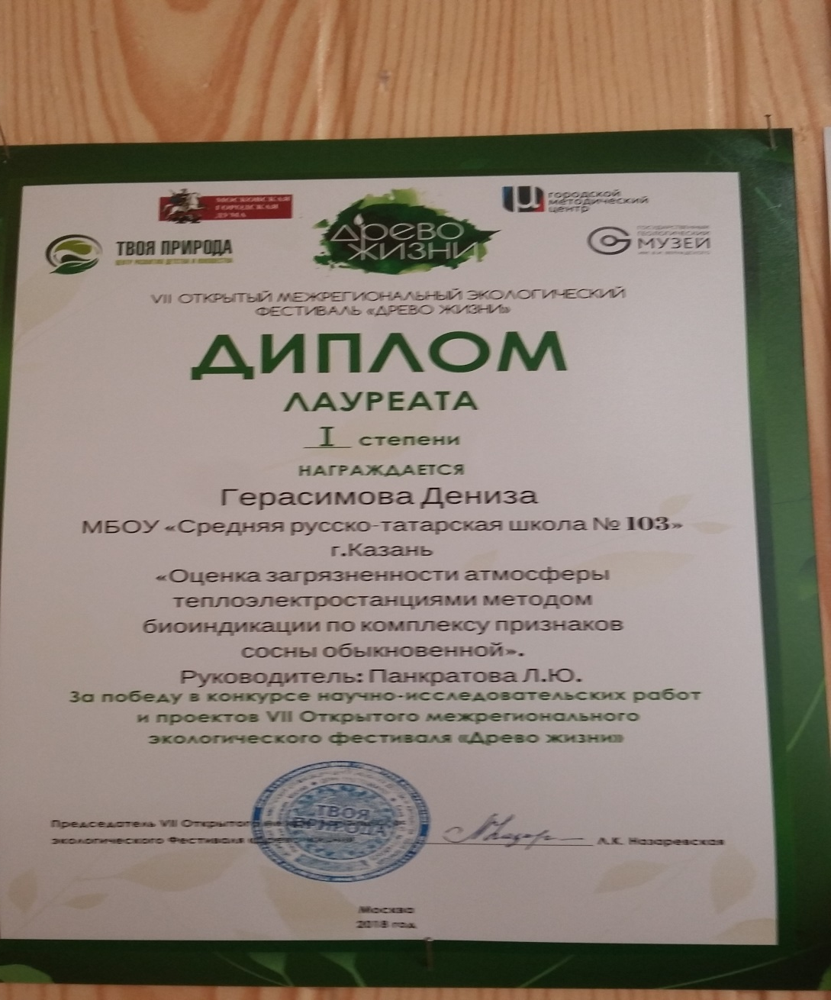

Slide 47
